Slide 1
基督徒的信仰

Slide 2
耶穌餐聚的共融

Slide 3
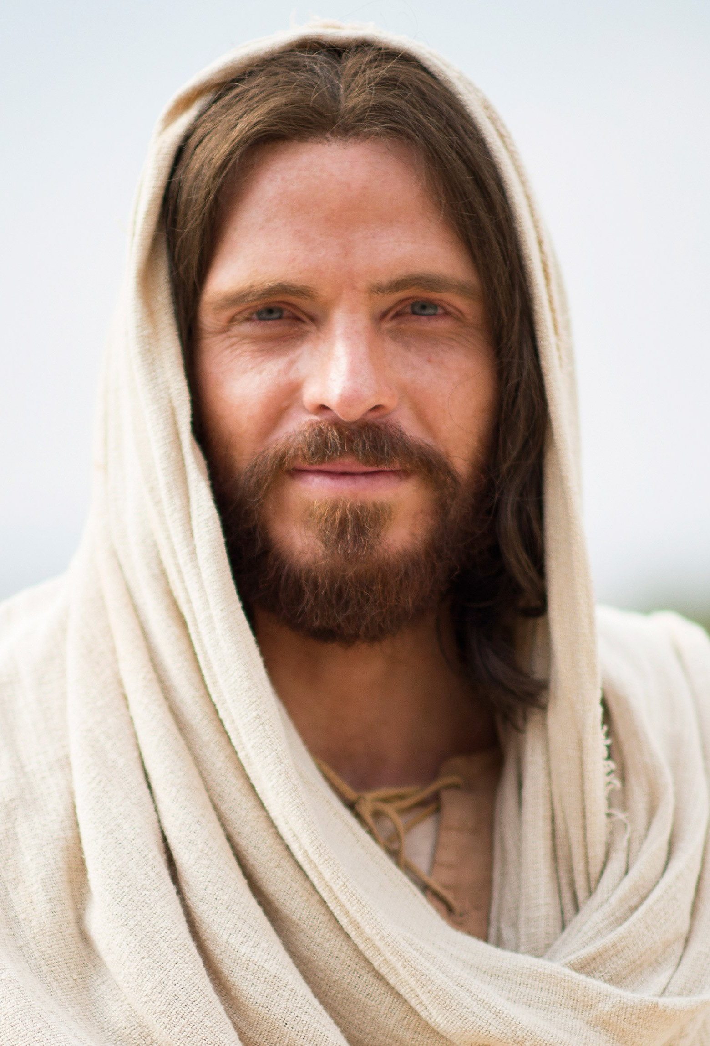
耶穌的前驅洗者若翰在荒野中過著苦修的生活，以蝗蟲野蜜維生。他「宣講悔改的洗禮，為得罪之赦。」﹙路3：3﹚耶穌的生活方式卻與若翰相反，他常在人群之中，並常到稅吏和罪人家中吃飯。虔誠的猶太人看到，即批判耶穌是個「貪吃嗜酒的人，是稅吏和罪人的朋友」﹙瑪11：19﹚。其實，與朋友共聚進餐是非常普通的日常經驗，耶穌也取用了這方式以表達天主真實地成為人類的一份子。
This Photo by Unknown author is licensed under CC BY-SA.

Slide 4
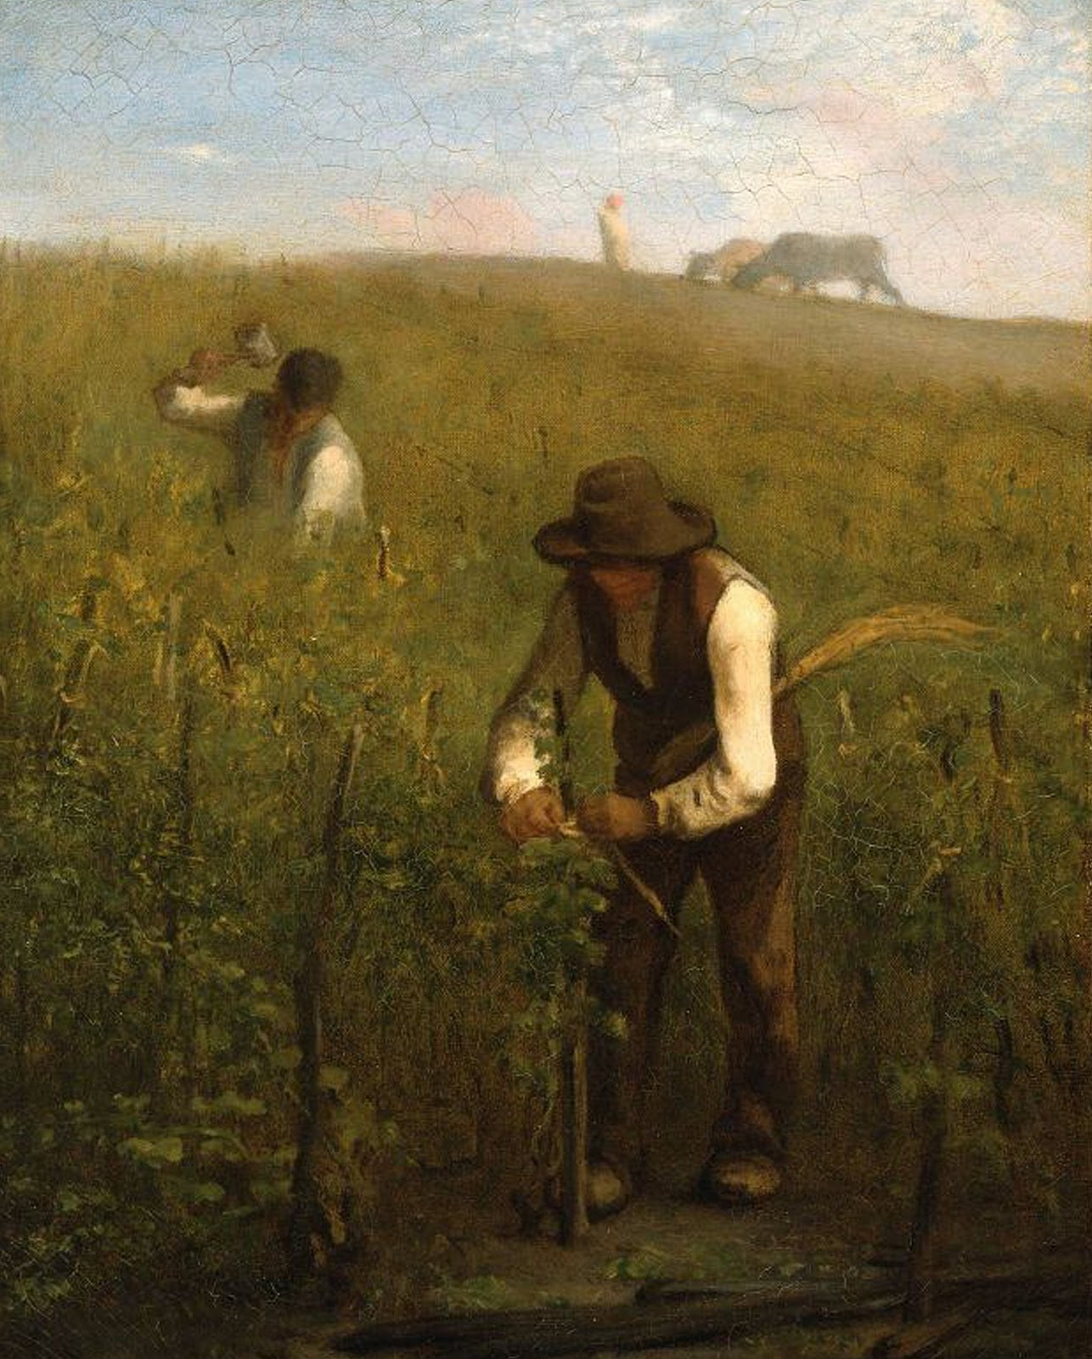
路加福音所記載有關耶穌與人餐聚超過十多次。其中一次就是描述蕩子回歸父家時，父親完全不計前嫌，吩咐僕人為兒子的歸來準備盛宴，烹宰肥牛，給他穿上華服，奏樂歌舞，歡慶兒子死而復生，失而復得，盡顯慈父的本性。可是，長子卻不願參與是次盛筵﹙參閱路15：22-28﹚。路加記載耶穌的餐聚時也會記述聚餐中其他人的反應，例如：蕩子回頭盛宴中長子的反感﹙路15：29﹚。另一次是耶穌呼喚稅吏肋未跟隨他後，便到肋未的家吃飯，在場的法利塞人和經師就憤憤不平，批評耶穌和他的門徒同稅吏和罪人一起吃喝。因為當時的稅吏常剝削猶太人，又侍奉羅馬人，因而被視為不受歡迎的罪人。請注意，耶穌召叫肋未時，並沒有指斥他的罪行，亦沒有要求他悔改，更沒有強迫他把貪來的錢財歸還原主。耶穌只簡單地說了一句：「『跟隨我罷！』肋未便捨棄一切，起來跟隨了他。」﹙路5：27-28﹚路加用了「起來」這個動詞，原文與耶穌從死者中復活的動詞一樣，表示肋未已從罪惡中重生之意。
This Photo by Unknown author is licensed under CC BY-SA-NC.

Slide 5
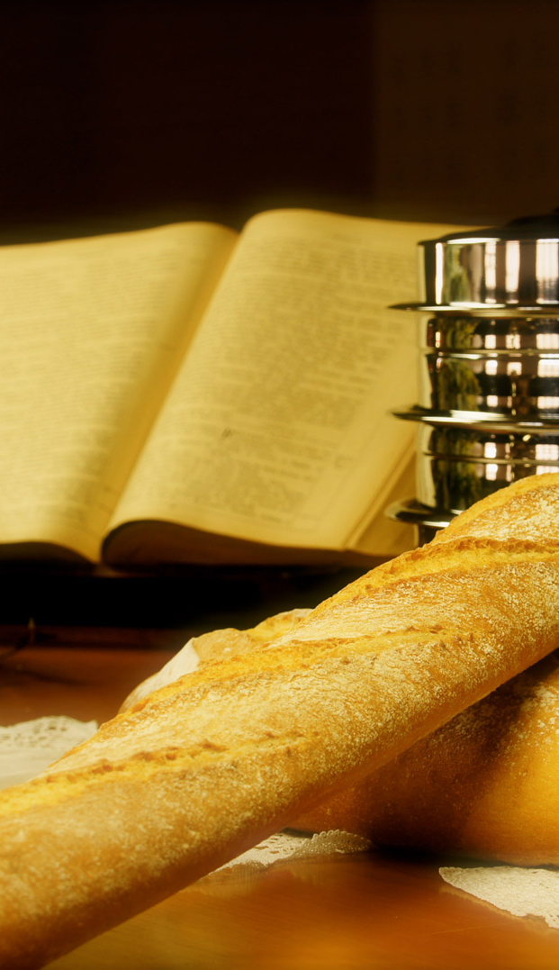
肋未後來成了耶穌的宗徒 — 聖史瑪竇。耶穌喜歡這些「起來」的人，並跟他們一起相聚進餐，令那些自命熱誠的宗教人士極其反感，稅吏和罪人都是邪惡的、不潔的，跟他們在一起會被污染，因此自命熱誠的宗教人士恥與他們為伍。這些宗教貴族完全不明白，人的潔淨不是因做補贖或守規矩而來，而是那些願意「起來」跟隨耶穌的人才真正得到潔淨。此外，路加更記述耶穌主動要求到稅吏匝凱的家住宿，「眾人見了，都竊竊私議說：『他竟到有罪的人那裡投宿。』」﹙路19：7﹚實在，許多宗教傳統上都認為潔淨無罪的心才能接觸到超凡的神﹔然而，耶穌卻主動地無條件地邀請罪人。一次，法利塞人正在禁食，有人來問耶穌：「為什麼你的門徒不禁食？」耶穌答覆說：「伴郎豈能在新郎還與他們在一起的時候禁食？」﹙谷2：18-19﹚耶穌的意思是新郎在的時候，大家應該歡樂慶祝。若要禁食就在期待新郎到來的時候或在新郎離去後罷!耶穌不遵守當時宗教上的煩文縟節，因為耶穌清楚知道，「凡從外面進入人內的，不能使人污穢，……凡從人裡面出來的，那纔使人污穢。」﹙谷7：18，20﹚耶穌的餐聚證實天主喜與人在一起。雖然餐聚是世俗的事，但若有愛與共融，天主必在其中。

Slide 6
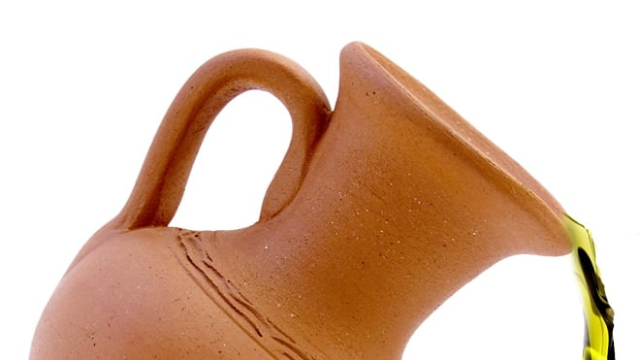
耶穌從未拒絕與罪人、稅吏、不受歡迎的人物、令人憎惡的人、受歧視的人、被忽視的人聚餐，就算是當時與猶太人不相往來的撒瑪黎雅人﹙若4：9﹚、法利塞人﹙路7：36﹚、甚至法利塞人的首領﹙路14：1﹚，耶穌都與他們交談及到他們家中吃飯。在最後晚餐時，耶穌明知猶達斯會出賣他，他仍邀請他出席並給予他機會。再者，耶穌更應邀到當時被視為身份低微的婦女﹙瑪爾大和瑪利亞﹚家中作客，並接受她們的款待﹙路10：38-39﹚。耶穌更讓另一位瑪利亞用極珍貴的純『拿爾多』香液，敷抹自己的腳，並用她的頭髮擦乾﹙若12：3﹚。路加還記載耶穌在法利塞人家中坐席，一名城中公認為罪婦竟悄悄地站在耶穌背後，靠近他的腳哭開了，用眼淚滴濕了他的腳，然後用自己的頭髮擦乾，又熱切地口親他的腳，這舉動令在場的法利塞人非常震驚，為何耶穌會接受這罪婦的行為﹙路7：37-39﹚。耶穌不遵循傳統的規矩，因為這些規矩會窒礙耶穌接觸需要他的人。耶穌關注人身心靈的健康多於宗教規範。更出人意表的是耶穌可跟任何人聚餐，但有兩類人耶穌從沒有跟他們餐聚，一是宗教領袖，二是掌權者。耶穌很難跟這兩類人交往，因為他們時常恃勢凌人。因此，耶穌從不用宗教貴族及掌權者的用語來形容天主的面貌。
This Photo by Unknown author is licensed under CC BY-NC.

Slide 7
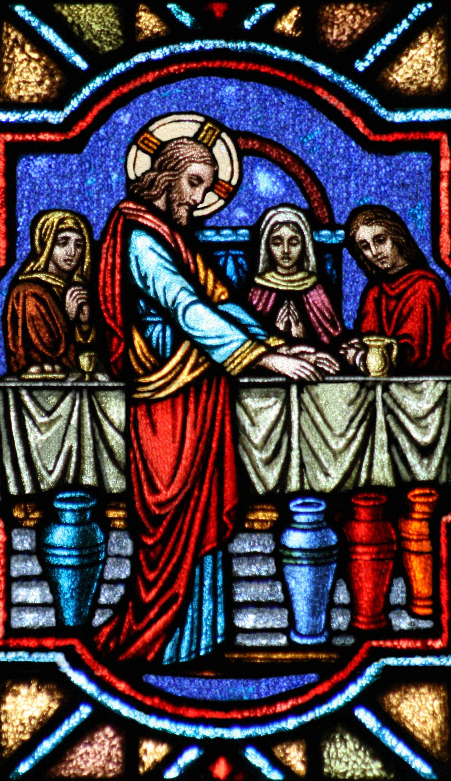
耶穌四出傳教、行奇蹟、治癒病人，他的聲名遠播，甚至被人認定為光復以色列的默西亞，幾乎幻想只要耶穌吹一口氣便能恢復以色列的光輝。許多地位顯赫的人都宴請耶穌。「當耶穌在伯達尼癩病人西滿家裡，正坐席的時候，來了一個女人，拿著一玉瓶珍貴的純『拿爾多』香液。她打破玉瓶，就倒在耶穌頭上。」﹙谷14：3﹚在場的人極其不滿﹔耶穌卻說：「由她罷！你們為什麼叫她難受？……她已做了她能做的：提前傅抹了我的身體，是為安葬之事。我實在告訴你們：將來福音無論傳到全世界什麼地方，必要述說她所作的事，來記念她。」﹙谷14：6-9﹚耶穌在此情況下，公告了他的死亡，令眾人的夢幻破碎。天主的計劃與人的想像不同。

Slide 8
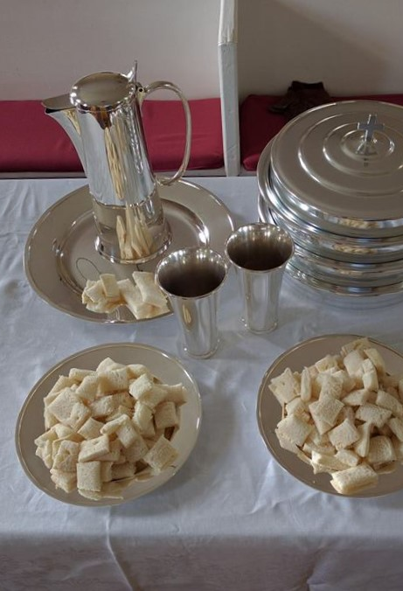
在耶穌死而復活後，他仍與門徒們多次進餐，同食共飲﹙宗10：41﹚，以證明耶穌在回歸天父後，在超凡的境界中，仍投入平凡人的生活當中，以顯示超凡的天父常與平凡人同在。沒有其他方式可取代餐聚這平凡人的經驗以接觸天主。耶穌所啟示的天父是非常人道的。耶穌雖是超凡的卻常與門徒們一起進餐，一起度平凡人的生活。天主是生命的天主，人在餐桌前宴飲是慶祝生命。若以耶穌餐聚的理念來形容擘餅禮，擘餅禮就是為罪人而設的聖餐。在聖體內，耶穌歡迎一切被排斥、被歧視的人。傳統宗教認定取潔後才能接觸神，進餐前也要洗手取潔，耶穌不守這些規矩。耶穌在擘餅禮的餐聚中，把自己成為餅和酒，成為人類生命的食糧和飲品，讓人同飲共食。這餐聚的參與者在接觸他人時，要學習延續耶穌的行動，成為他人的食糧和飲品。誰願意分享這食糧和飲品，便成了潔淨的，可接觸天主的人。擘餅禮的餐聚絕不是善人的獎品，罪人不須先成為善人才可領受。耶穌從不計較人的狀況，耶穌只求奉獻自己，與人分享天主的美善。
This Photo by Unknown author is licensed under CC BY-NC-ND.

Slide 9
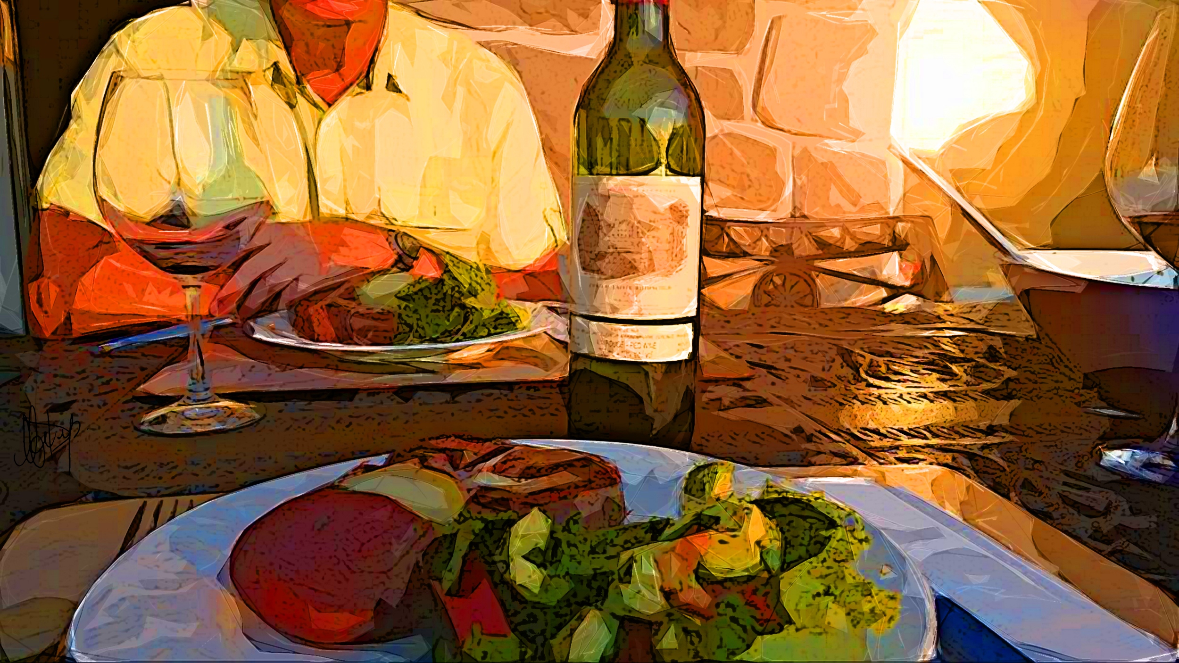
某些宗教，包括舊約的宗教在內，對於食物及性別有著許多規限。吃喝為人本是重要的。按路加的記載，有法利塞人和經師質問耶穌說：「若翰的門徒屢次禁食，行祈禱；法利塞人的門徒也是這樣；而你的門徒卻又吃又喝。」這些宗教領袖竟然強調禁食否定吃喝。耶穌則以禁食代表哀傷甚或死亡，而非慶祝生命。新郎在的時候應該慶祝新婚，不可能在此歡樂時刻禁食。門徒們吃喝歡宴是因為找到天主。過去的傳統與當下的現實截然不同，社會和宗教組織也轉變了。因此，耶穌指出「新酒應裝在新皮囊裡」﹙谷2：22﹚。耶穌是新酒，新酒裝在舊皮囊裡，新酒會發漲，舊皮囊的皮過於僵硬而被漲破。新酒富創意，舊皮囊僵硬沒變化卻給人安全感﹔舊皮囊成了窒息新酒的力量，失去生命與創意。
耶穌的餐聚彰顯天父的面貌。從耶穌不守猶太人進餐洗手的規矩﹙谷7：1-7﹚至他發表潔淨與污穢的理論﹙谷7：18-23﹚，均可看到耶穌餐聚的另一層面。餐聚是耶穌的另一個講道台。表面看來，餐聚與宗教毫不相關，亦無抵觸﹔耶穌卻選擇了這一講道台，宣講天主更深奧的道理，宣示人生命的深度。
This Photo by Unknown author is licensed under CC BY-ND.

Slide 10
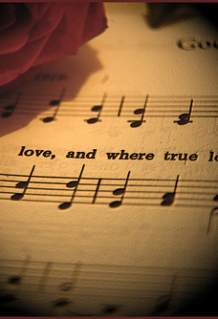
當到達陌生的地方，人生路不熟，都可與朋友或服務員相約在機場集合點匯合，不同種族的人也會匯集在這地方，準備出發或繼續行程。若以此為例，耶穌就是這集合點，耶穌本身就是人類尋找天主的集合點，在耶穌這集合點內，人所體驗到的就是：「天主是愛」﹙若一4：8﹚。「天主是愛」是天主唯一的定義。「天主是愛」，這愛是人與人之間彼此的聯繫﹙若一4：7﹚。在這愛內，人能感受到「奧秘的那一位」。在耶穌這集合點內，人能獲取新的力量，新的方向。無論是遠在天邊或近在眼前的，都是我的兄弟姊妹。在接觸「奧秘的那一位」時，人便能愛一切人，包括敵人、詛咒你的人、甚至迫害你的人。若有此力量，所有意見分歧的人、憎恨的人、被輕視的人，都可匯聚在一起。在這愛內，亦有優次之分，首先是被排斥的人及輭弱的人。這愛使人有勇氣和力量抗拒社會中的不正義。耶穌沒有要求人人都成為窮人，但卻要有節德，懂得節制，拒絕奢侈。就如格林多後書所說：「多收的沒有剩餘，少收的也沒有不足。」﹙格後8：15﹚
This Photo by Unknown author is licensed under CC BY.

Slide 11
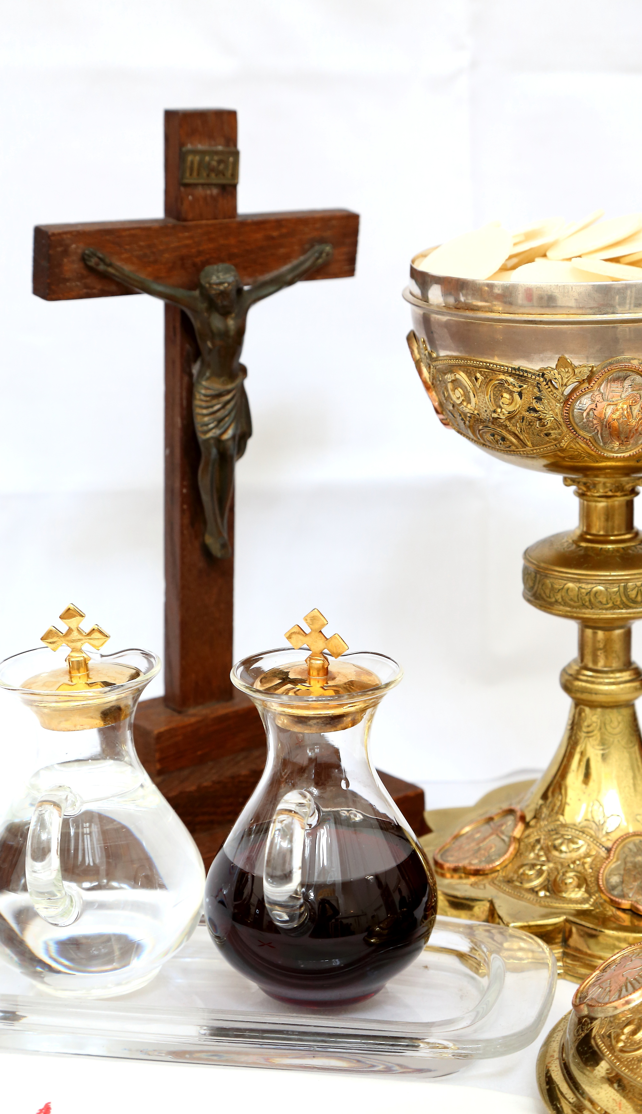
活出愛是極其艱難的，但天主就是這愛。天主臨在於這愛內。人信的有時是權威的天主，萬有的天主﹔所以人常求天主保護自己的現況。然而，天主與一般宗教的神不同，這些神與耶穌所啟示的父不一樣。若望福音最後一章記載耶穌與七個人的一次特別聚餐，這七個人的小團體包括宗徒、門徒和平信徒，他們代表著初期教會，小小羊群的教會。他們整晚捕魚都一無所獲，後來耶穌指示他們：「『向船右邊撒網，就會捕到。』他們便撒下網去，因為魚太多，竟不能拉上網來。」﹙若21：6﹚當他們上了岸，看見放著一堆炭火，上面放著魚和餅。耶穌已為他們準備好一切，以主人家的身份邀請他們一起吃早飯。聖史若望描述這次餐聚重用了最後晚餐時的語句。「耶穌遂上前拿起餅來，遞給他們；也同樣拿起魚來，遞給他們。」﹙若21：13﹚若望描述的不是「過去式」，而是「現在式」。若望希望表達出：無論那一個團體在何時何地舉行這聚餐，耶穌都臨在其中，「現在」耶穌拿起餅來，自己成為這餅，並邀請人分享這生命的食糧。聖體的意義就在聚餐的人領受天主的愛。這生命的食糧催促人成為讓兄弟姊妹分享的餅。所有人都成為兄弟姊妹，天主的子女。若吃喝耶穌餅酒而不願與人分享的信徒，基本上是不明白耶穌聖體的意義。值得留意的是參與上述聚餐的有宗徒伯多祿、多默及納塔乃耳，還有載伯德的兩個兒子和其他兩個門徒，明顯看出他們沒有地位高低的分別。無論耶穌在世時，或現在藉信徒團體主持餅酒的盛宴，聖餐中的共融標示出教會的真面貌。

